Slide 1
Лекция № 3
Дисциплина:
«Строительно-дорожные машины»
ТРАНСМИССИИ СТРОИТЕЛЬНЫХ МАШИН И ОБОРУДОВАНИЯ

Slide 2
Лекция № 3
ТРАНСМИССИИ СТРОИТЕЛЬНЫХ МАШИН И ОБОРУДОВАНИЯ
3.1 Общие сведения о трансмиссии
3.2 Механические трансмиссии
3.3 Гидравлические трансмиссии
3.4 Электрические трансмиссии
3.5 Трансмиссии с комбинированным приводом

Slide 3
3.1 Общие сведения о трансмиссии
Типы трансмиссии
механическая
гидравлическая
электрическая
смешанная

Slide 4
3.2 Механические трансмиссии
Основные элементы механической трансмиссии
передачи
валы и оси, их соединения и опоры
тормозные устройства

Slide 5
3.2 Механические трансмиссии
Механические передачи
передачи трением
передачи зацеплением
фрикционные
ременные
зубчатые
червячные
цепные

Slide 6
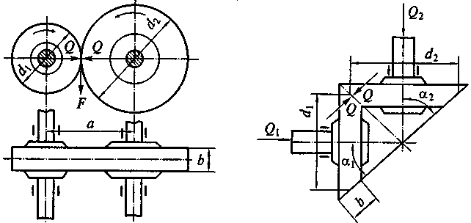
3.2 Механические трансмиссии
Передачи
Фрикционные передачи с цилиндрическими (а) и коническими (б) катками

Slide 7
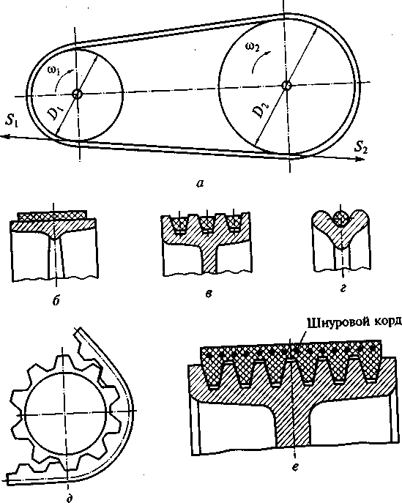
3.2 Механические трансмиссии
Передачи
Ременная передача (а) и типы ремней: б – плоские; в – клиновые; г – круглого сечения; д – зубчатые; е – поликлиновые.

Slide 8
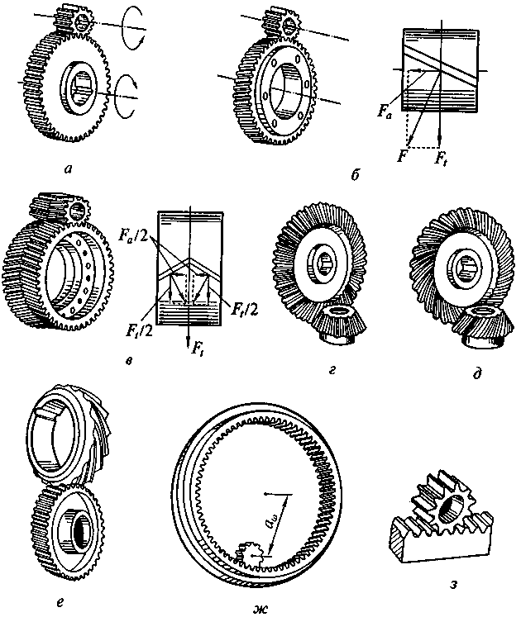
3.2 Механические трансмиссии
Передачи
Виды зубчатых передач: а, б, в – цилиндрические колеса с прямыми, косыми и шевронными зубьями соответственно; г, д – конические колеса с прямыми и круговыми зубьями; е – винтовые колеса; ж – передача внутреннего зацепления; з – зубчато-реечная передача.

Slide 9
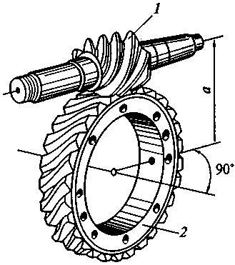
3.2 Механические трансмиссии
Передачи
Червячная передача и ее колеса: 1 – винт; 2 – червячное колесо с зубьями на ободе.

Slide 10
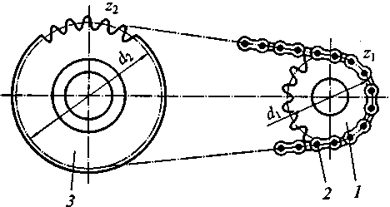
3.2 Механические трансмиссии
Передачи
Схема цепной передачи: 1, 3 –звездочки; 2 – цепь.

Slide 11
3.2 Механические трансмиссии
Валы и оси. Их соединения и опоры
валы и оси
подшипники
муфты

Slide 12
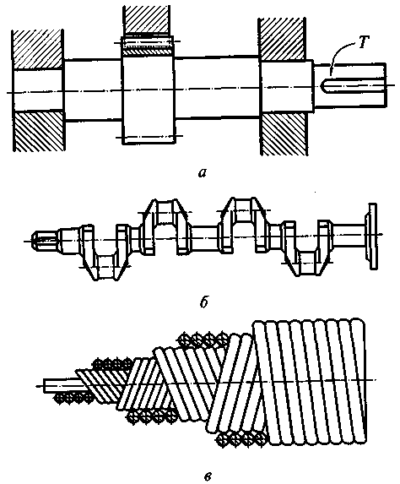

3.2 Механические трансмиссии
Валы и оси. Их соединения и опоры
Валы: а – прямые; б – коленчатые; в – гибкие.

Slide 13
3.2 Механические трансмиссии
Валы и оси. Их соединения и опоры
Подшипники
скольжения
качения

Slide 14
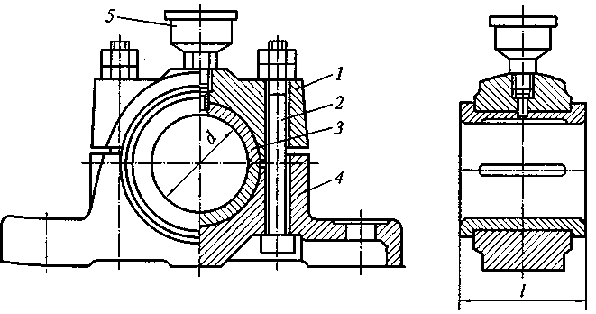
3.2 Механические трансмиссии
Валы и оси. Их соединения и опоры
Подшипник скольжения с разъемным корпусом: 1 – крышка; 2 – болты; 3 – вкладыши; 4 – корпус; 5 – масленка колпачковая.

Slide 15
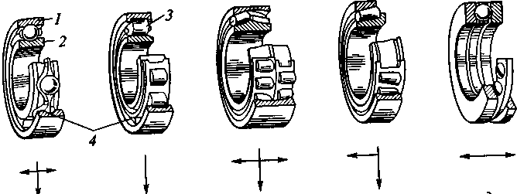
3.2 Механические трансмиссии
Валы и оси. Их соединения и опоры
Основные типы подшипников качения

Slide 16
3.2 Механические трансмиссии
Валы и оси. Их соединения и опоры
Муфты
муфты, соединяющие валы жестко
компенсирующие муфты
втулочные муфты
фланцевые муфты
сдвоенные компенсационные полумуфты
крестовые муфты
шарнирные муфты
сцепные муфты
кулачковая муфта
фрикционные муфты

Slide 17
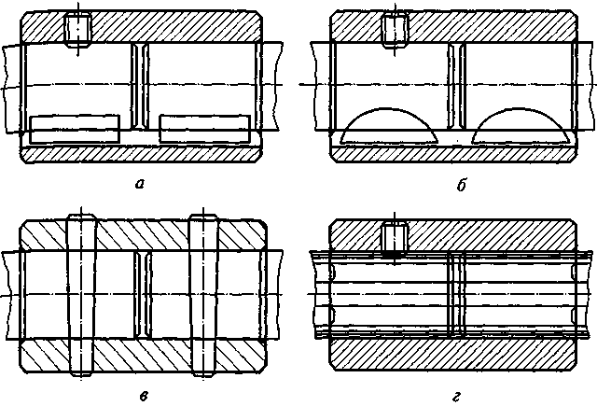
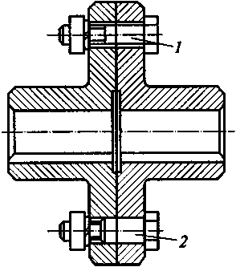
3.2 Механические трансмиссии
Валы и оси. Их соединения и опоры
Втулочные муфты:
а – с призматическими шпонками;
б – с сегментными шпонками;
в – с штифтами; г – с шлицами.
Фланцевая муфта

Slide 18
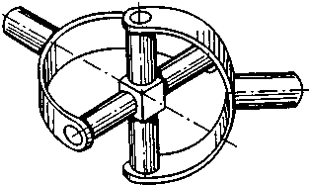
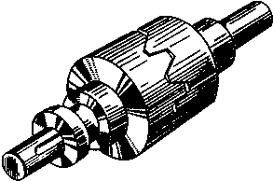
3.2 Механические трансмиссии
Валы и оси. Их соединения и опоры
Принципиальная схема шарнирной муфты
Кулачковая муфта

Slide 19
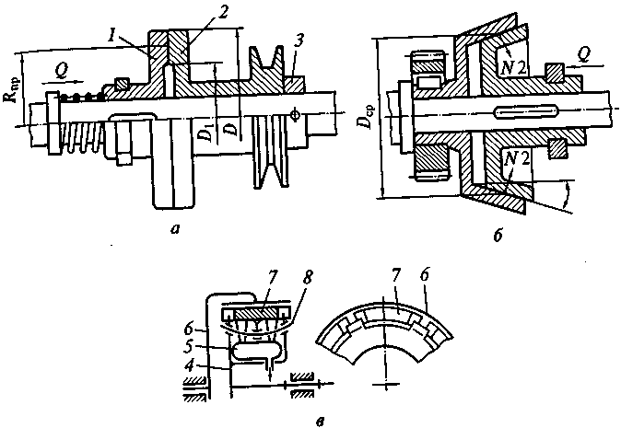
3.2 Механические трансмиссии
Валы и оси. Их соединения и опоры
Фрикционные муфты: а — дисковая; б — коническая фрикционная; в — пневмокамерная.

Slide 20
3.2 Механические трансмиссии
Тормозные устройства
колодочные
ленточные
кони­ческие
пластинчатые
центробежные

Slide 21
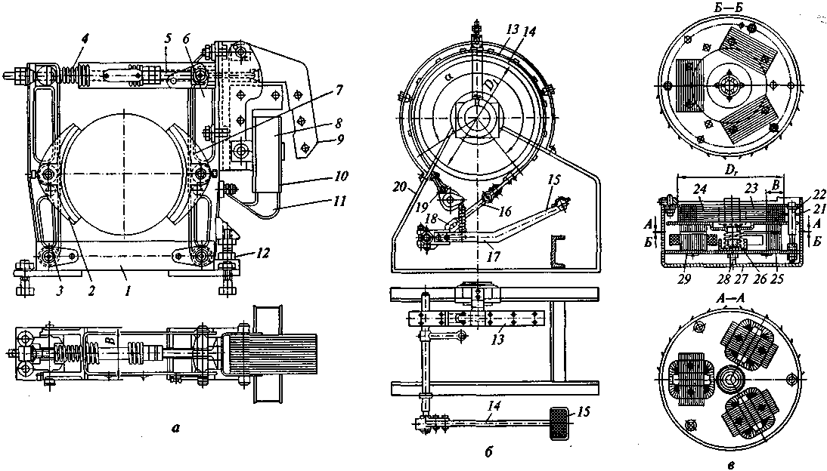
3.2 Механические трансмиссии
Тормозные устройства
Тормоза: а – колодочный; б – ленточный; в – дисковый.

Slide 22
3.3 Гидравлические трансмиссии
Гидравлические трансмиссии
гидрообъемные (гидростатические)
гидродинамические

Slide 23
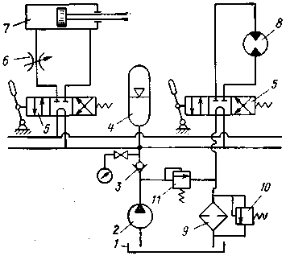
3.3 Гидравлические трансмиссии
Схема объемного гидропривода:
1 – бак для жидкости;
2 – насос;
3 – обратный клапан;
4 – гидроаккумулятор;
5 – распределители;
6 – дроссель;
7 – гидроцилиндр;
8 – гидромотор;
9 – фильтр;
10 – регулятор давления; 11 – предохранительный
клапан

Slide 24
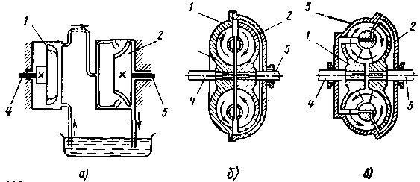
3.3 Гидравлические трансмиссии
Гидродинамические передачи:
а – принципиальная схема; б – гидромуфта; в – гидротрансформа-тор; 1 – насосное колесо; 2 – турбинное колесо; 3 – неподвижный направляющий аппарат (реактор); 4 – входной вал; 5 – выходной вал.

Slide 25
3.4 Электрические трансмиссии
Основные элементы электрических трансмиссий
электромагнитные муфты скольжения
электромагнитные порошковые муфты

